Slide 1

برنامه نویسی سی شارپ
به نام خدا
عبداله صارمی نایینی
CsharpSchool.blog.ir
AbuzarArtSchool@yahoo.com
دی ماه 1393
آموزش و پرورش ناحیه 4

Slide 2
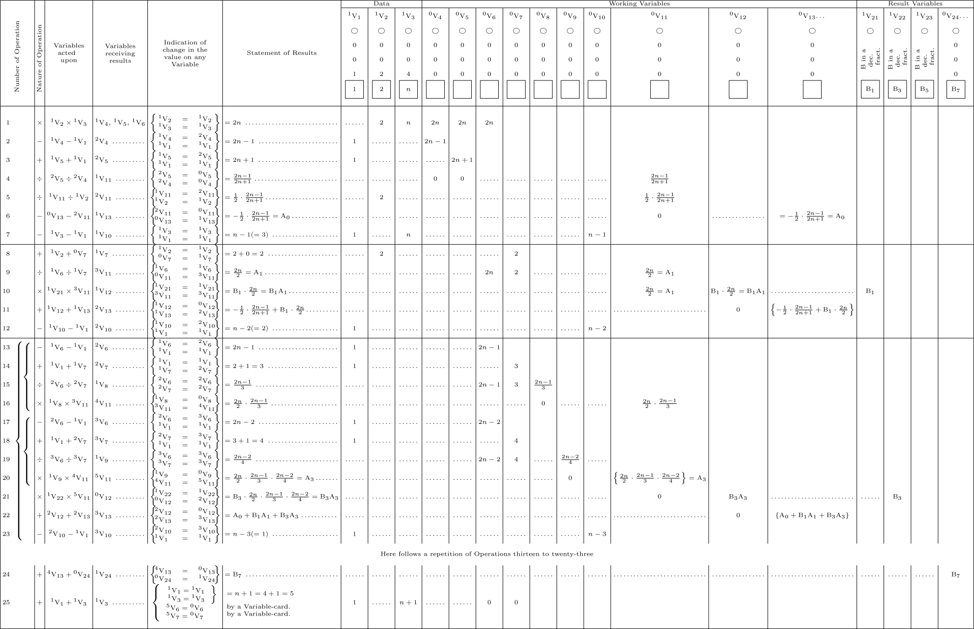

Slide 3
ساختار اصلی آموزش برنامه نویسی سی شارپ مقدماتی
آنچه باید بدانیم
کلاس ها
برنامه نویسی
رویداد گرایی

Slide 4
برنامه نویسی
دستورات برنامه نویسی
عملگرهاواولویت
انواع داده ومتغیر

Slide 5
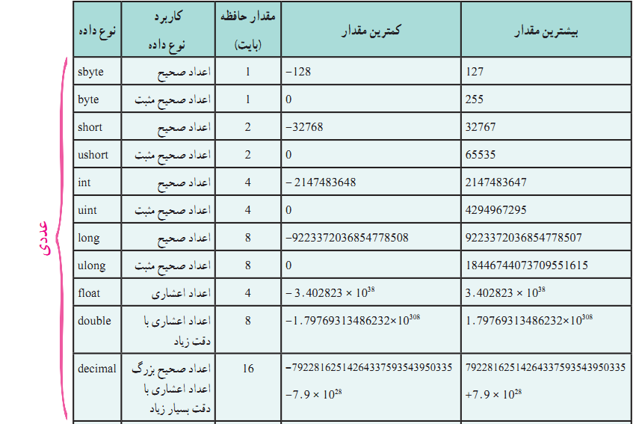
انواع داده

Slide 6
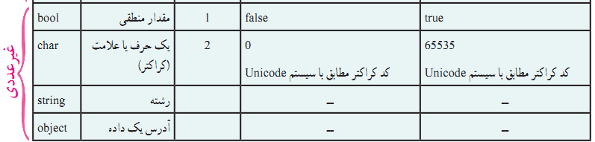
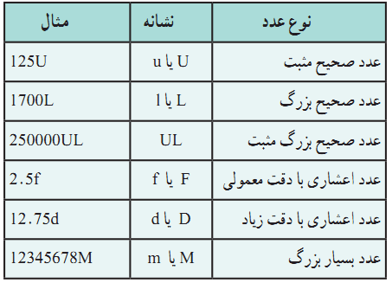
انواع داده

Slide 7
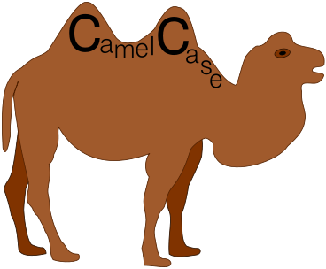
نکات قابل توجه داده ها
متغیر ظرف نگهداری داده ها در حافظه اصلی رایانه می باشد که به صورت زیر تعریف می شود.
مقدار = نام متغیر نوع داده ;
int age=23;
در نام گذاری از کلمات با معنی استفاده شود ومطابق استاندارد حرف اول کلمه، بزرگ نوشته شود.
برای نام گذاری استاندارد دو روش داریم
کوهان شتری myPhysicsMark
پاسکالی MyPhysicsMark
برنامه مجموعه ای از دستورالعمل ها است که روی داده ها در مجموعه متغیر های برنامه اثرمی گذاردو اجرای خط به خط برنامه یعنی دنبال کردن روند تغییر داده ها در حافظه.
نام گذاری استاندارد دربرنامه برای برنامه نویس معنی دارد نه برای رایانه.
ساختمان داده مناسب فرایند برنامه نویسی را آسان می کند.

Slide 8
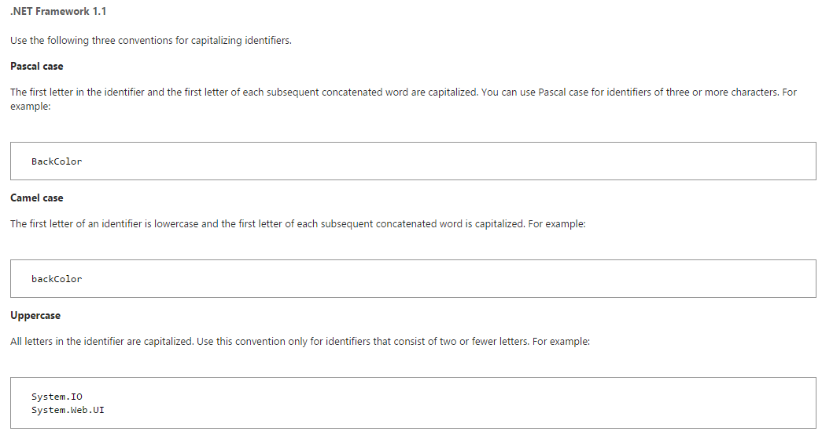
نکات قابل توجه داده ها

Slide 9
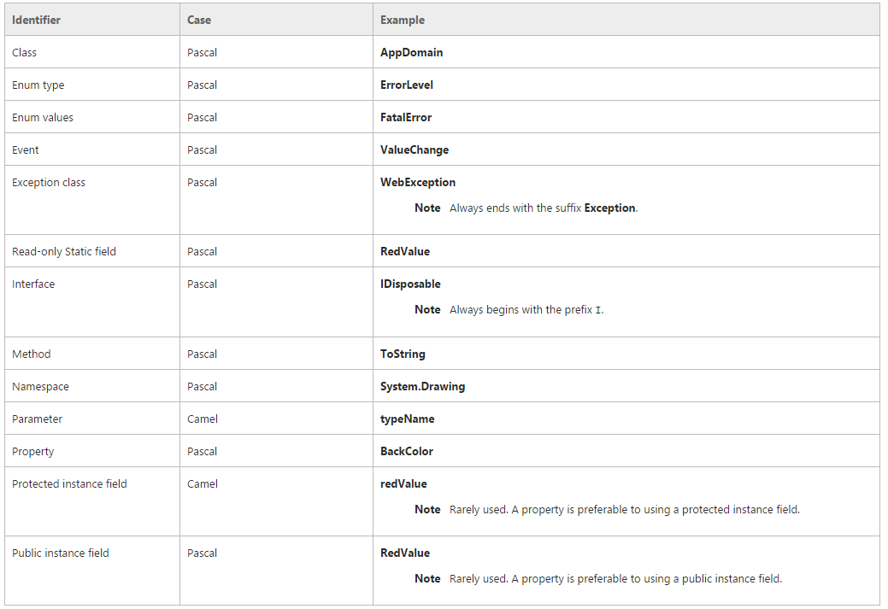
نکات قابل توجه داده ها
منوی اصلی

Slide 10
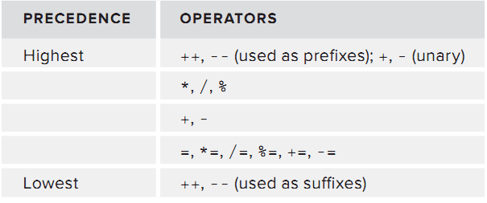
عملگر ها و اولویت

Slide 11
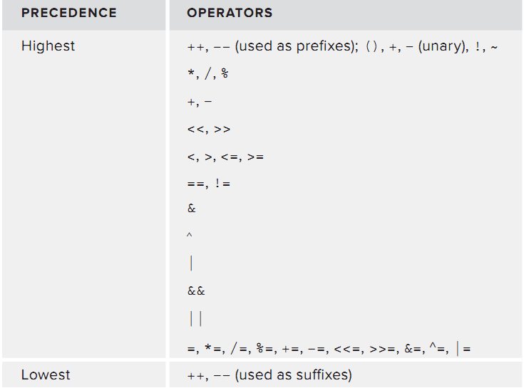
عملگر ها و اولویت

Slide 12
نکات عملگرها واولویت
بالاترین اولویت در محاسبه با داخلی ترین پرانتز می باشد
قاعده تشخیص
از سمت چپ حرکت به سمت راست آغاز می شود
از روی پرانتز باز عبور می کنیم
به پرانتز بسته رسیدیم محاسبه می کنیم
(2+(((8 % 3)*3)/4))
(2+((2*3)/4))
(2+(6/4))
(2+1)
3

Slide 13
نکات عملگرها واولویت
اگر چند عملگر با اولویت یکسان ، پرانتز گذاری نشده بود محاسبه از سمت چپ شروع می شود.
20 /6 /2 := 3 /2 := 1 ( Left To Right )
20 /6 /2 := 20/3 := 6( Right To Left )
اگرچند عملگر با اولویت مختلف ، پرانتز گذاری نشده بود محاسبه به ترتیب از عملگر با اولویت بالاتر شروع می شود.
7%5+7*5/2-3*2 := 2+7*5/2-3*2 := 2+35/2-3*2 :=
2+17-3*2 := 2+17-6 := 19-6 := 13

Slide 14
نکات عملگرها واولویت
حاصل عملگر مقایسه ای True(1) یا False(0) می باشد.
true & true:=true && true :=true
حاصل عملگر منطقی بستگی به عملوندهای آن دارد اگر عملوندها Boolean باشد True/False است و گرنه عملگرها ، بیتی عمل می کنند.
10 & 5 = 00001010 And 00000101 =00000000=0
10 && 5
10 | 5 = 00001010 Or 00000101 = 00001111 =15
10 || 5
~ 254 = ?

Slide 15
نکات عملگرها واولویت
عملگر + برای الحاق دو رشته و جمع دو عدد به کار می رود !
2+3 :=5
“2”+3 :=“23”
2+”3” :=“23”
“2”+”3” :=“23”
2+’3’ :=53 !!!!!!!!!!!!
در محاسبه برای اعداد اعشاری(float) 7 رقم دقت و برای اعشاری با دقت(double) زیاد 15 رقم دقت داریم. اگر بیشتر بود گرد یا با نماد علمی نوشته می شود.
قاعده گرد کردن
کمتر از نیم به سمت پایین
بیش از نیم به سمت بالا
خود نیم به سمت عدد زوج
2.5477755f := 2.547776
278787.5477755f := 278787.6
2178787.5477755f := 2178788
23178787.5477755f := 2.317879E+07
منوی اصلی

Slide 16
دستورات برنامه نویسی
حلقه تکرار نامعین
while
حلقه تکرار معین
for
دستور انتخاب
switch
دستور شرطی
if
Nested if
do while
Nested for
if else
for each
منوی اصلی

Slide 17
دستورات شرطی
if (expression)
<statement to execute when expression is true>;
if (expression)
{
<statement 1>;
<statement 2>;
}
if (expression)
<statement to execute when expression is true>;
else
<statement to execute when expression is false>;

Slide 18
دستورشرطی تو در تو(Nested if)
if (Condition1) {
// Do something.
}
else if (Condition2) {
// Do something else.
}
…
else if (Conditioni) {
// Do something else.
}
else {
// Do something else.
}
Condition1
Condition2
…
Else
Conditioni

Slide 19
نکات دستور شرطی
<Condition> در دستور شرطی یک عبارت محاسباتی می باشد که حاصل True/False آن برای دستور شرطی مهم است پس اگر مقدار عبارت True/False باشد نیاز به عملگر مقایسه ای نیست.
if (true) Console.WriteLine(true); else Console.WriteLine(false);
if (false) Console.WriteLine(true); else Console.WriteLine(false);
bool Hit;
Hit = true;
if (Hit) Console.WriteLine( "Hit");
if (!Hit) Console.WriteLine( "Not Hit");

Slide 20
مثال: ساخت مثلث
راه اول:
float a = 3, b = 4, c = 5;
int t=0;
if (a + b > c) ++t;
if (a + c > b) ++t;
if (b + c > a) ++t;
if (t == 3) Console.WriteLine(true);
else Console.WriteLine(false);

Slide 21
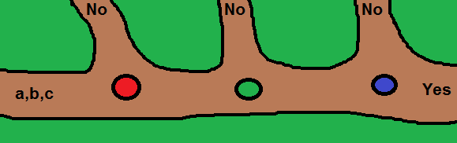
مثال 2:ساخت مثلث
راه دوم
float a = 3, b = 4, c = 5;
if (a + b <= c)
Console.WriteLine(false);
else if (a + c <= b)
Console.WriteLine(false);
else if (b + c <= a)
Console.WriteLine(false);
else
Console.WriteLine(true);

Slide 22
مثال 2:ساخت مثلث
راه سوم:
First:
float a = 3, b = 4, c = 5;
if (a + b <= c || a + c <= b || b + c<= a)
Console.WriteLine(false );
else
Console.WriteLine(true );
Second:
float a = 3, b = 4, c = 5;
if (a + b > c && a + c > b && b + c > a)
Console.WriteLine(true);
else
Console.WriteLine(false);
!(P || Q)=!P && !Q

Slide 23
مثال 2:ساخت مثلث
راه چهارم:
float a = 3, b = 4, c = 5;
Console.WriteLine (a + b > c && a + c > b && b + c > a?true:false );
float a = 3, b = 4, c = 5;
Console.WriteLine (a + b > c && a + c > b && b + c > a);
منوی دستورات

Slide 24
دستور انتخاب
switch (option)
{
case 1:
Console.WriteLine(“You select 1”);
break;
case 2:
Console.WriteLine(“You select 2”);
break;
case 3:
Console.WriteLine(“You select 3”);
break;
default:
Console.WriteLine(“Please select an integer between 1 and 3.”);
break;
}

Slide 25
دستور انتخاب
switch (strAnimal)
{
case “bird”:
Console.WriteLine(“It has 2 legs.”);
break;
case “horse”:
case “dog”:
case “cat”:
Console.WriteLine(“It has 4 legs.”);
break;
case “centipede”:
Console.WriteLine(“It has 40 legs.”);
break;
case “snake”:
Console.WriteLine(“It has no legs.”);
break;
default:
Console.WriteLine(“I don’t know that animal!”);
break;
}
منوی دستورات

Slide 26
حلقه های تکرار نامعین
while (expression)
{
<statements>
}
do
{
<statements>
} while (expression);

Slide 27
نکات حلقه های شرطی
دستور break; حلقه را می شکند و اجرا به بعد از حلقه منتقل می شود
اگر شرط true باشد حلقه بی پایان می شود.
اگر شرط مناسب نباشد حلقه بی پایان می شود
اگر برنامه در حلقه بی پایان قرار گیرداستفاده از Ctrl+Break برای شکستن حلقه مناسب می باشد.
منوی دستورات

Slide 28
حلقه تکرار معین
for (initializers; check_condition; modifying_expressions)
{
<statements>
}
Example:
for (i = 0; i < 10; i++) {
Console.WriteLine("i = " + i.ToString());
}

Slide 29
حلقه تکرار معین
string[] months = new string[] { "January", "February", "March", "April", "May", "June", "July", "August", "September", "October", "November", "December" };
for (int i = 0; i < months.Length; i++)
{
MessageBox.Show(months[i]);
}

Slide 30
حلقه تکرار معین
foreach (<type> <name> in <list>)
{
<statements>
}

Slide 31
حلقه تکرار معین
string[] months = new string[] { "January", "February", "March", "April", "May", "June", "July", "August", "September", "October", "November", "December" };
foreach (string month in months)
{
MessageBox.Show(month);
}
?

Slide 32

?

Slide 33
Ada Lovelace
اوگوستا آدا بایرون (لاولیس)، دختر لرد بایرون، شاعر معروف انگلیسی، پدر برنامه نویسی است!
شهرت آدا بیشتر به واسطه نوشتن توضیحاتی در مورد ماشین محاسباتی مکانیکی «چارلز بابیج» است. چارلز بابیج، یک فیلسوف تحلیلگر و ریاضیدان انگلیسی و نخستین کسی بود که ایده یک ماشین محاسبه گر برنامه‌پذیر را ارائه داد. وی در سال 1820 طراحی ماشین محاسبه گر خود را آغاز نمود ؛ ماشینی که بعدها به نام ماشین تفاضلی معروف شد. بابیج در زمان حیاتش هیچگاه نتوانست نتیجه کار ماشین محاسبه گر خود را ببیند، اما توانست امکانپذیر بودن برخی گزینه های بنظر نا ممکن را اثبات کند.

Slide 34
پایان
با تشکر از توجه شما
CsharpSchool.blog.ir
AbuzarArtSchool@yahoo.com

